Slide 1

Vietnamská literatura počátku 20. století
Tố Tâm jako nový typ ženské postavy ve vietnamské literatuře
(Tố Tâm – Hoàng Ngọc Phách)

Slide 2
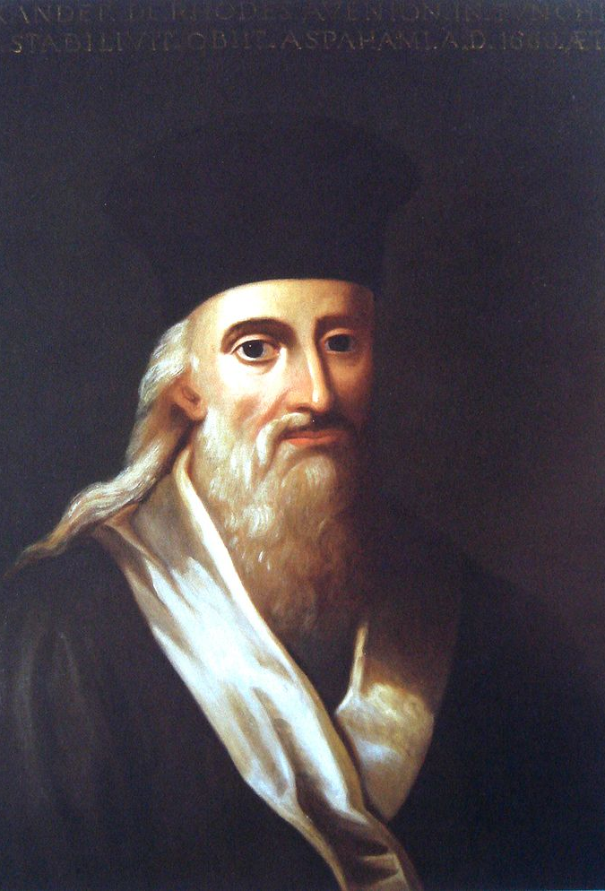
Počátky Chữ Quốc ngữ
Alexander de Rhodes (1591-1660) – francouzský jezuitský misionář působící na území dnešního Vietnamu v letech 1624-1645
Vietnamsko-portugalsko-latinský slovník (1651) od Alexandre de Rhodes – nejstarší dochovaný slovník psaný v latinizovaném vietnamském písmu
Alexander de Rhodes čerpal z jiných nedochovaných slovníků a navázal na práci jiných portugalských a italských misionářů

Slide 3
Počáteční pohled na chữ Quốc ngữ
Na začátku 20. století mnoho Vietnamců vnímala chữ Quốc ngữ, jehož vznik byl spjat s činností evropských misionářů a vietnamských katolíků, jako na písmo „kolaborantů“ s Francouzi
První vietnamské noviny vydané v chữ Quốc ngữ: Gia Định báo (Noviny provincie Gia Định) vycházeli od dubna 1865, v čele dva vietnamští katoličtí učenci:
Paulus Huỳnh Tịnh Của
Petrus Trương Vĩnh Ký
Zatím se nepodařilo podnítit větší rozmach krásné literatury psané latinizovaným písmem

Slide 4
Situace na Dálném východě na zač. 20. století
První čínsko-japonská válka (1894-95) – vítězství Japonska nad Čínou – paradoxně právě úspěch japonské modernizace přinesl rozvoj reformního hnutí v Číně a v dalších zemích Dálného východu
Vietnamští učenci chápali, že Japonsko dokázalo porazit Čínu hlavně proto, že využilo poznatky Západu – a tak se také začali otvírat poznatkům ze západní Evropy i z USA – uvědomili si, že kultura, společenské instituce i hospodářství se musí změnit, aby byli schopni dostihnout Evropu
Rusko-japonská válka (1904-05) – vítězství Japonska nad Ruskem – tento asijský triumf oživil naděje vietnamských intelektuálů a zvýšil zájem o japonskou cestu úspěchu a jejich vědomosti

Slide 5
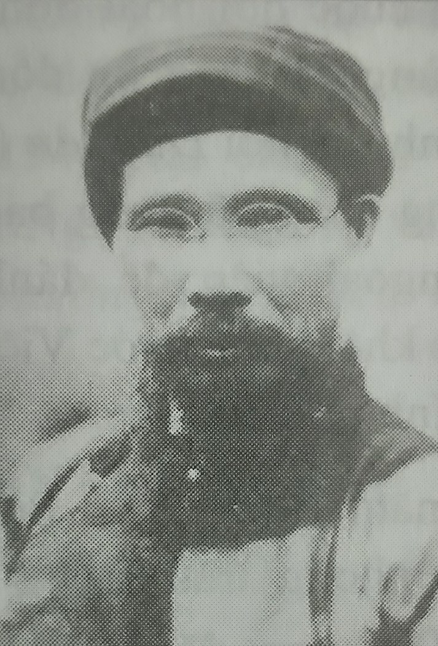
Phan Bội Châu (1867-1940)
Založil hnutí Đông Du (Cesta na Východ) – v rámci tohoto hnutí se vietnamští intelektuálové a studenti vydávalo do japonského císařství, kde si chtěli osvojit vymoženosti západní civilizace převzaté Japonci
1904 – založil Asociaci pro modernizaci Vietnamu (Việt Nam duy tân hội) – pak odjel do Japonska studovat zdejší postupy a výsledky modernizace
Zde se zpřátelil s čínskými exulanty, diskutoval s nimi o modernizaci a emancipaci Vietnamu – radili mu, ať se soustředí na vzdělání lidu
Spis Tân Việt Nam (Nový Vietnam, 1907) – obhajoval chữ Quốc ngữ a doporučoval jeho zavedení do škol
Napsal mnoho spisů a biografií vietnamských osobností

Slide 6
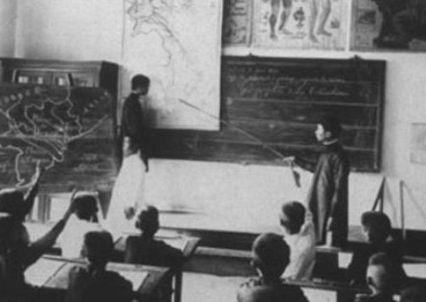
Đông Kinh Nghĩa Thục (1907)
„Tonkinská bezplatná škola“
V čele Lương Văn Can, Phan Chu Trinh, Nguyễn Văn Vĩnh
Hnutí s cílem přinášet osvětu a zvýšit gramotnost vietnamského obyvatelstva
Soukromá lidová univerzita s kulturními a patriotickými cíli
Cíle: šíření užívání chữ Quốc ngữ, podpora talentů, rozvoj tisku, žurnalistiky
Přijímali do školy i ženy a dívky
Velká obliba obyvatelstva
Po 9 měsích zavřena, organizátoři uvězněni

Slide 7
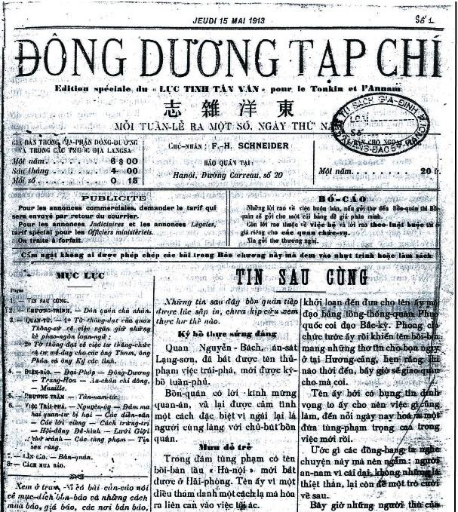
Đông Dương tập chí
(1913-1917)
Jeden z prvních významných časopisů vydávaný v chữ Quốc ngữ
1912 – nepokoje v Tonkinu
Cílem zmírnit napětí mezi Francouzi a místními obyvateli, podpora koloniální správy (měl být nástrojem propagandy)
Zakladatel Francois Henri Schneider,
Šéfredaktor Nguyễn Văn Vĩnh – z listu vytvořil první významné literární fórum pro vietnamské spisovatele a novináře
První číslo 15.5.1913
Vycházel každý čtvrtek

Slide 8
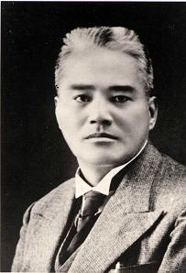
Nguyễn Văn Vĩnh (1882-1936)
1906 – delegátem na Výstavě kolonií v Marseille, ve Franci se seznámil s moderní výrobou novin a jejich potenciálem pro budování společnosti
účastnil se Đông Kinh Nghĩa Thục (1907)
Od r. 1913 – vedl časopis Đông Dương tập chí
Vedl noviny Annam Nouveau

Slide 9
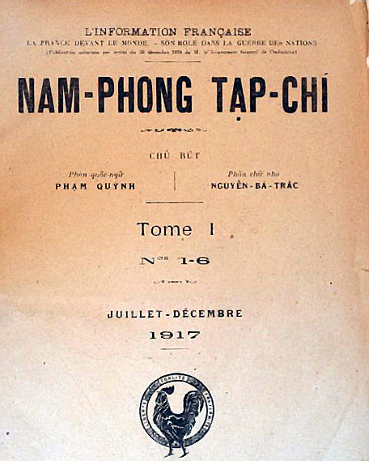
Nam Phong (1917-1934)
Měsíčník, s jehož pomocí chtěla francouzská koloniální správa přesvědčit vietnamskou intelektuální elitu o svých dobrých záměrech
Nam Phong, tzn. „jižní vítr“ měl přinést harmonii a smír do vztahu mezi Francouzi a podrobenými Vietnamci
Časopis se stal pojítkem mezi tradiční vietnamskou a moderní evropskou literaturou

Slide 10
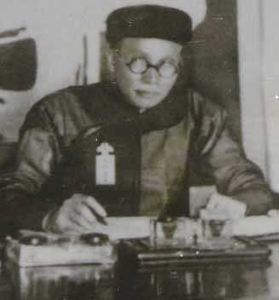
Phạm Quỳnh
(1892-1945)
Šéfredaktor časopisu Nam Phong

Slide 11

Tố Tâm (1925)
Hoàng Ngọc Phách
Tố Tâm – Hoàng Ngọc Phách (1896-1973)
Jeden z prvních vietnamských moderních románů
První román v chữ Quốc ngữ v severním Vietnamu
Příběh nenaplněné lásky vzdělané dívky Lan (Tố Tâm) a literáta Đạm Thủy

Slide 12
Literatura
Trần Văn Giáp: Lược truyện các tác giả Việt Nam. Hà Nội: NXB Văn Học, 799 s. Vybraná hesla
Phan Cự Đệ: Văn học lãng mạn Việt Nam (1930-0945). NXB Giáo Dục: Hà Nội, 1997. 471 s.
Lê Dục Tú: Miêu tả nội tâm trong tiểu thuyết tự lực văn đoàn. In Tạp chí văn học số 8, 1994
Nguyen Khac Vien a kol.: Anthologie de la litterature vietnamienne. Tome III. Hanoi: Editions en langues etrangeres, 1975. 653 s. Vybraná hesla
Văn xuôi lãng mạn Việt Nam (1930-1945). NXB Khoa Học Xã Hội: Hà Nội, 1989.
Hlavatá, Lucie a kol.: Slovník vietnamské literatury. Nakladatelství Libri: Praha, 2011

